Slide 1
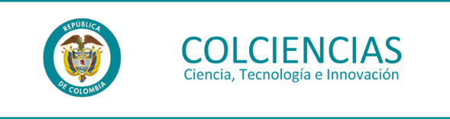

Modelo de innovación productiva de Jaiba en la Ciénaga Grande de Santa Marta
Por:
German Lozano-Beltrán (USB)
Erick Orozco-Acosta (USB)
Luis Ortiz-Ospino (USB)

Slide 2

Agradecimiento a:
Fondo Francisco José de Caldas (Colciencias)

Slide 3
CONTENIDO
Generalidades
Análisis del entorno
Resultados
Impactos

Slide 4
GENERALIDADES (I)
Antecedentes
Alcance del proyecto
Proyecto titulado: “DESARROLLO DE UN PROTOTIPO PARA EL SEMICULTIVO DE JAIBA ROJA (CALLINECTES BOCOURTI) PARA LA OBTENCIÓN DE JAIBA SUAVE COMO PRODUCTO DE INNOVACIÓN Y MEJORAMIENTO DE LA PRODUCTIVIDAD EN LA INDUSTRIA PESQUERA”
Financiado: Fondo Francisco José de Caldas de Colciencias (CP. 1253-669-45809)
Monto: 333,14 Millones COP.
Innovar, diversificar y mejorar la productividad de la industria pesquera.

Slide 5
GENERALIDADES (II)
Aspectos relevantes
Entregable
Manejo de Jaibas en medio natural y controlado
Paquete tecnológico completo de semicultivo de Jaiba suave.
Diseño experimental para optimización de proceso de muda
Análisis de poblaciones de Jaibas en la ciénaga grande.
Modelación geoespacial de las poblaciones de jaibas.

Slide 6
GENERALIDADES (III)
Espacios de Divulgación
Publicaciones
Gulf and Caribbean Fisheries Institute 2015 (Panamá)
Manual de producción de Jaiba blanca (Libro resultado de investigación-Editorial Universidad Simón Bolívar.)
Foro acuícola y pesquero FIACUI 2016 (México)

Slide 7
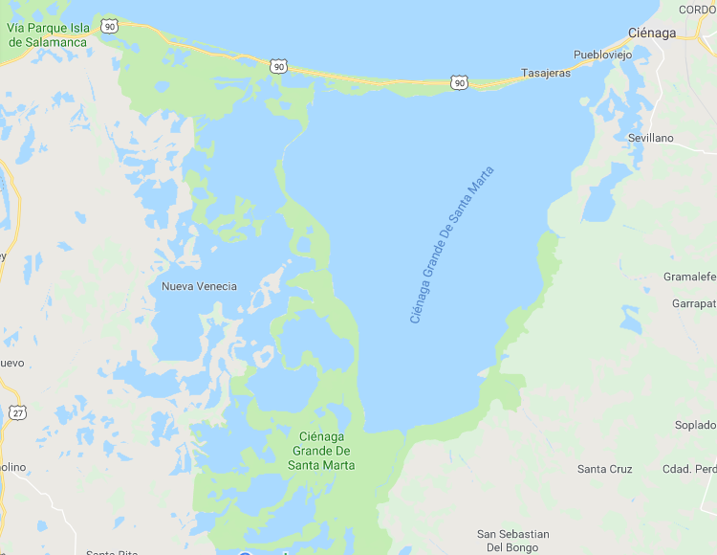
ANÁLISIS DEL ENTORNO (I)
Área RAMSAR de 26810 Ha.
Ubicación: Municipios de Puebloviejo y Sitionuevo del Departamento del Magdalena
Economía basada en la pesca.

Slide 8
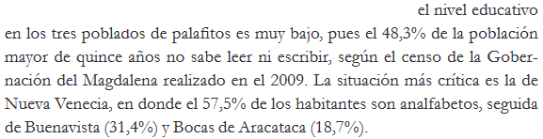
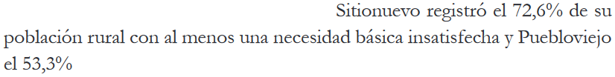
ANALISIS DEL ENTORNO (II)
Educación
Pobreza
Fuente: Banco de la República (2011)

Slide 9
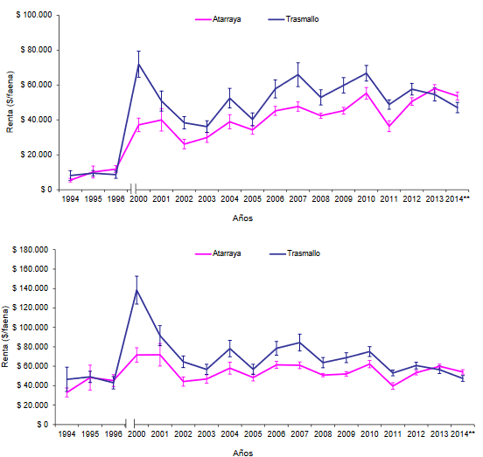
ANALISIS DEL ENTORNO (III)
Fuente: INVEMAR (2014)

Slide 10
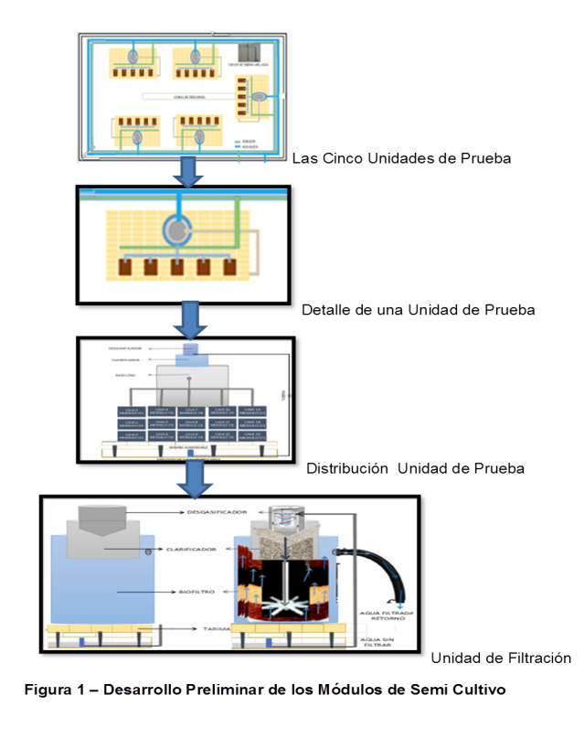
RESULTADOS

Slide 11
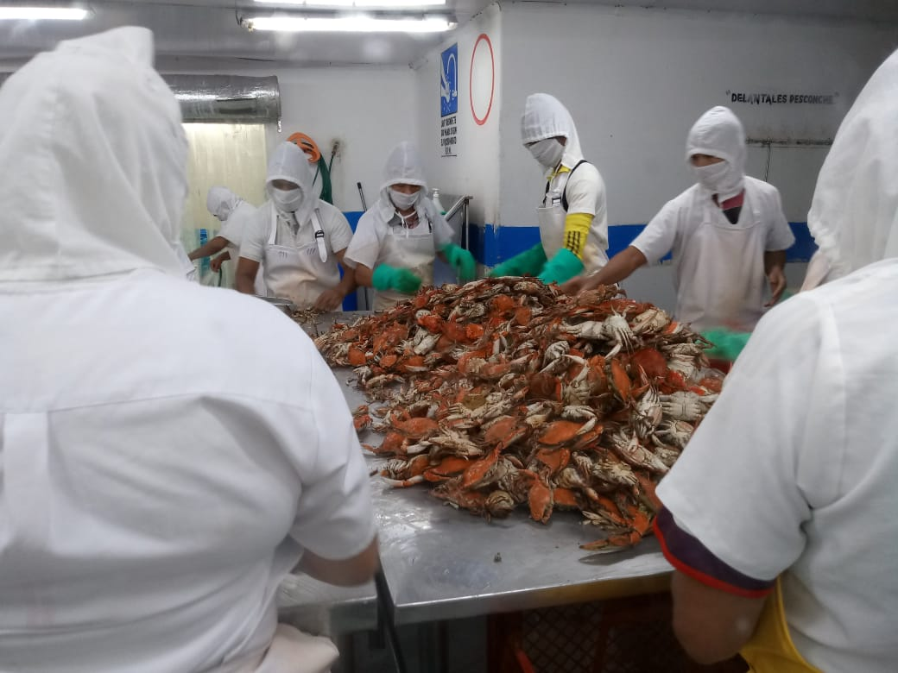
CONCLUSIONES
Impactos:
Social:
  Mano de obra especializada
Tecnológico
  Nuevo proceso productivo
Ambiental
  Disminución de la presión pesquera sobre el recurso natural.

Slide 12
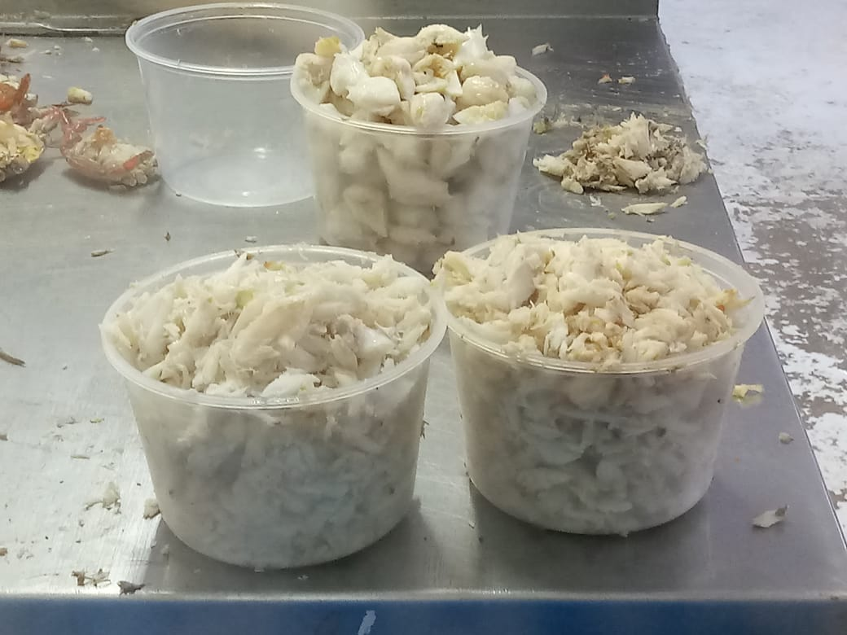
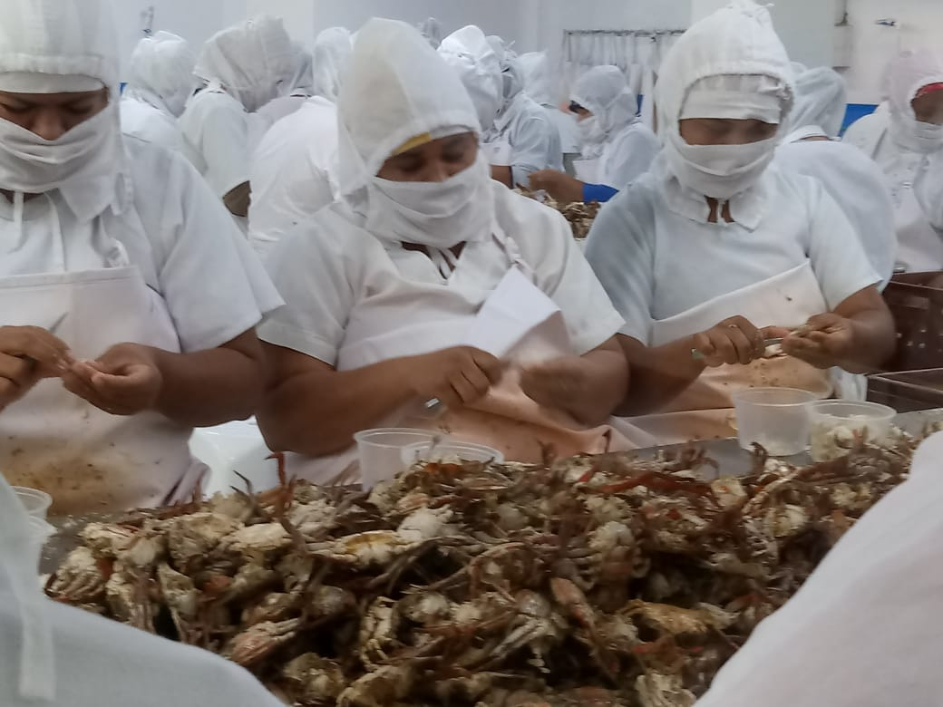
CONCLUSIONES

Slide 13
GRACIAS POR SU ATENCIÓN

